Slide 1

VETOR
ROSELI LOVATO TERRANI

Slide 2
O QUE SÃO VETORES?
São estruturas de Arrays, ou seja , Arranjos. São estruturas de dados que armazenam uma coleção de elementos de tal forma que cada um dos elementos possam ser identificados por, pelo menos, um índice ou chave. Também são conhecidos como variáveis indexadas.

Slide 3
CURIOSIDADE ...
Usamos vetor para arranjos unidimensionais e matrizes para arranjos bidimensionais.
Os Vetores dependem 100% de Variáveis.
As Matrizes dependem 100% de Vetores.

Slide 4
VAMOS RELEMBRAR
Cada variável pode guardar um único valor do qual ela pertence, exemplo, uma variável do tipo inteiro ela vai guardar apenas uma valor do tipo inteiro. Ex.:
Inteiro a = 6
  Agora imagine uma variável especial capaz de guardar várias variáveis dentro dela. Essa variável mutante se chama VETOR.

Slide 5
PENSE ASSIM
Imagine que temos 5 variáveis chamadas de nome0, nome1, nome2, nome3 e nome4 e que são distintas.
cadeia
nome0
cadeia
nome1
cadeia
nome2
cadeia
nome3
cadeia
nome4

Slide 6
IMAGINE QUE ...
Agora imagine agrupar essas variáveis em uma única variável, assim teremos uma variável grandona chamada nome
Agora não são mais 5 variáveis, mas, sim uma só. E dentro dela temos 5 posições numeradas de 0 até 4. Cada posição recebe um número e esse número chama-se Índice.
E isso é o VETOR.
Nome do vetor
Índice
0 1 2 3 4
cadeia nome
Tipo do vetor

Slide 7
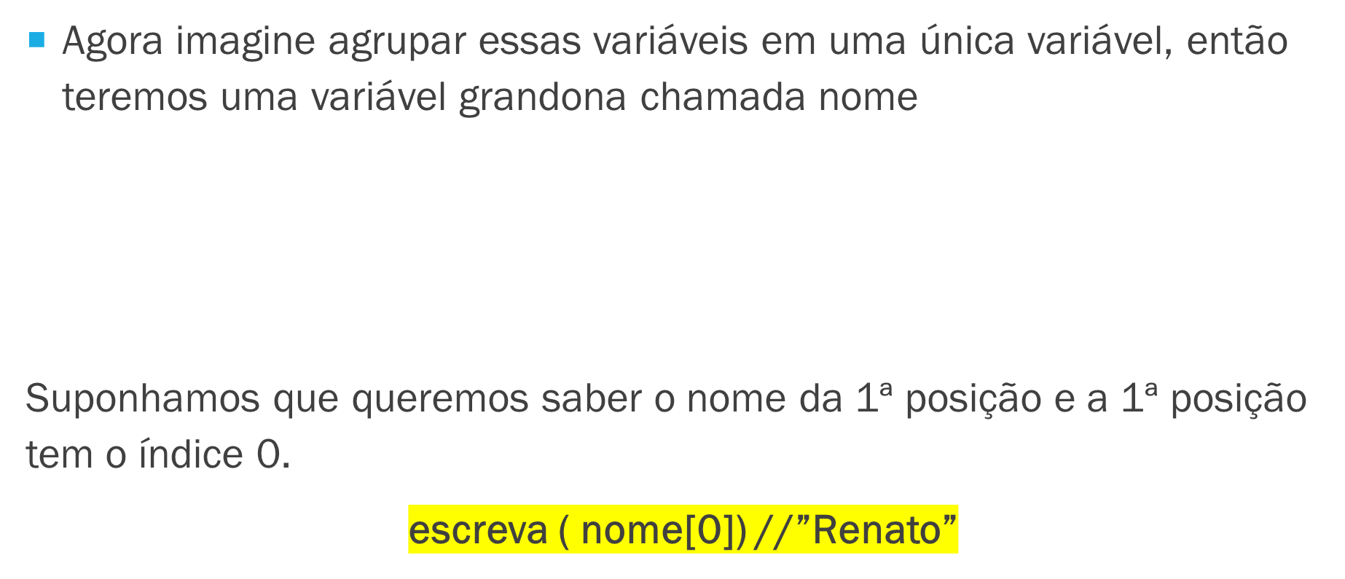
VAMOS EXEMPLIFICAR...
0 1 2 3 4
“Renato”
“Renato”
“Lara”
“Lara”
“Juliana”
cadeia nome
“Juliana”
“Johnny”
“Michael”

Slide 8
PORQUE UM VETOR COMEÇA COM ZERO(0)?
Foi um acordo cem uma convenção e decidido que em algumas linguagens, o vetor iniciaria na posição 0.

Slide 9
CURIOSIDADE ....
Um vetor só pode armazenar um tipo de dado. No caso do exemplo ele armazena tipo cadeia. E isso é inalterável. Podemos dizer que, um vetor tem um tamanho definido, pois, inicia na posição 0 e vai até o seu tamanho -1. Ou seja, se tivermos um vetor de 5 posições ele começa no 0 e termina no 5-1 que é 4.
0 1 2 3 4
cadeia nome
“Renato”
“Lara”
“Juliana”
“Johnny”
“Michael”

